Slide 1
Présentation 2
Point d'avancement
Stage ANR Maritem
3/05/2021
Pierre Tuloup

Slide 2
Segmentation du texte du Manuscrit du Roi
Objectif : Segmentation/tokenization du texte du Manuscrit du Roi
Utilisation dans un premier temps d'un programme Python permettant d'encadrer tous les mots du texte par une balise <w>.
Afin d'ajouter les attributs @lemma et @pos de cette balise, j'ai tenté d'utiliser Deucalion pour faire ressortir une lemmatisation pour chaque mot et pouvoir ainsi les inclure dans le fichier pivot.
Cette segmentation n'est pas définitive. Elle devra s'effectuer avec la bibliothèque Python boudams afin de faire un tri précis dans le texte.

Slide 3
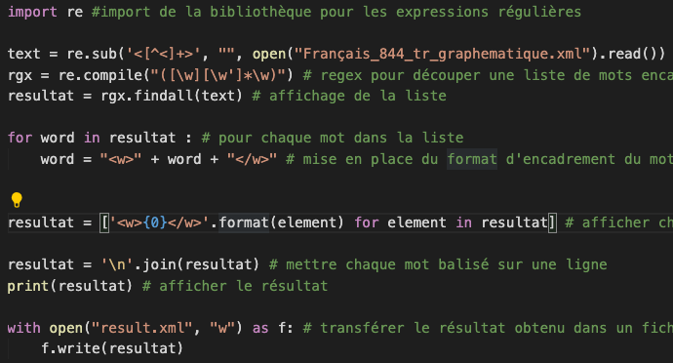
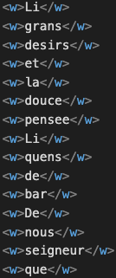
Aperçu du texte segmenté
Programme Python utilisant les expressions régulières
Résultat

Slide 4
Mise en place d'un format pivot TEI/MEI
Objectif : inclure dans un même fichier de référence le texte et la musique du Manuscrit du Roi.
Action : Je me suis basé sur les deux fichiers export JSON dont nous connaissons la musique et le texte.
- Le TEI header contient dans l'ordre le <fileDesc>, <encodingDesc>, <profileDesc> et <revisionDesc>.
- La balise <sourceDesc> contient par un sous-élément <msDesc> la description générale du Manuscrit du Roi.
Question : La balise <physDesc>, contenant <handDesc> et <decoDesc> doit-elle contenir <notatedMusic> comme sous-élément, sachant que cette dernière balise peut également être contenue dans le <body> ?

Slide 5
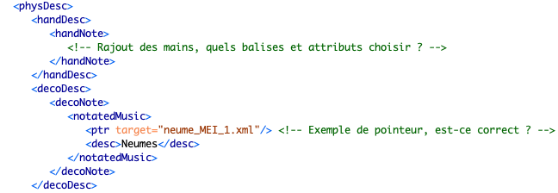
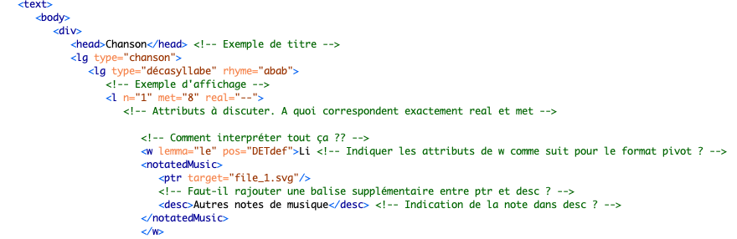
La balise <notatedMusic> peut se situer à la fois dans l'en-tête TEI et dans le <body>
- A quoi correspondent les attributs @met et @real ?

Slide 6
Mise en place d'un format pivot TEI/MEI
Objectif : inclure dans un même fichier de référence le texte et la musique du Manuscrit du Roi.
Action : Je me suis basé sur les deux fichiers export JSON pour lesquels nous connaissons la musique et le texte.
- Dans le fichier TEI pivot, le texte a été mis en vers avec des balises <lg> contenant l'@type et l'@rhyme ainsi qu'avec <l> contenant les attributs de classe att.metrical des TEI Guidelines (@met, @real) ainsi que l'@n.
- Les mots ont été segmentés avec des balises <seg> comme indiqué dans le fichier JSON de référence. J'ai par défaut défini l'@type avec une valeur "syll" pour indiquer un découpage du texte par syllabe.
Question : Faut-il indiquer dans le cas de <w> les attributs qui lui correspondent dans le fichier pivot ?

Slide 7
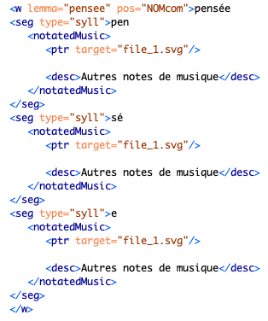
Mention de l'espace de nom xmlns:mei en début de fichier
Exemple de segmentation d'un mot : La balise <ptr> doit être indiquée à l'intérieur de <notatedMusic>. L'attribut @target prend ici la valeur du nom d'un fichier Verovio (.svg).
Doit-elle prendre la valeur de l'espace de nom MEI ?
La balise <desc> décrit précisément par un court texte la note encodée. Faut-il ajouter une balise supplémentaire à l'intérieur de <notatedMusic> ?

Slide 8
Mise en place d'un format pivot et notation musicale
Objectif : inclure dans un même fichier de référence le texte et la musique du Manuscrit du Roi.
Action : Dans le cas présent d'une notation musicale liée au texte, la balise <notatedMusic> permet de référencer par une balise enfant <ptr> pointeur à la fois un fichier musical Verovio (.svg) mais également l'adresse du site de la MEI.
Question : Comment bien référencer la MEI ? Faut-il l'inclure dans une balise particulière ?
Afin de faire correspondre texte et musique, <notatedMusic> est incluse dans <w> et contient <ptr> et une balise <desc> de description du neume.

Slide 9
Transformations vers la MEI
Objectif : Transformer efficacement les fichiers de Monodi+ vers le format MEI
Action : Utilisation d'une transformation XSLT pour la création de fichiers MEI valides.
L'élément MEI <syllabe> contient à la fois le texte noté dans <syl> et le neume musical dans <neume>. Certaines syllabes contiennent un groupe de plusieurs notes.
Afin de mentionner la direction de la note (ascendante/descendante), j'ai utilisé les clés JSON <noteType> qui indique la direction et la balise <focus>. La valeur de ces deux balises est associée comme suit : si <focus>="True", <noteType>="Ascending" OU "Descending".
Afin de faire correspondre texte et musique, <notatedMusic> est incluse dans <w> et contient <ptr> et une balise <desc> de description du neume.
Les notes sont groupées à l'intérieur de <neume> dans un sous-élément <nc>.
- Comment répliquer efficacement cette balise pour chaque neume ?
- Comment remplacer "Ascending" et "Descending" par "up" et "down" pour chaque neume ?
- Quelle arborescence faut-il établir afin d'aboutir à un fichier SVG valide ?
- Faut-il conserver la balise <neume> dans <syllabe> ?

